Slide 1
八年级下第一、二单元复习
新城初中怡康街分校 赵媛

Slide 2
中国现代史概述
中国现代史是中国共产党领导全国各族人民进行社会主义革命和建设的历史，也是为国家富强和人民幸福而不懈努力的历史。

Slide 3
建设有中国特色的社会主义(社会主义现代化建设的新时期)
中华人民共和国成立和巩固时期
社会主义道路的探索时期
1949
1950
1951
1952
1953
1954
1956
1957
1958
1960
1966
1976
1978
1982
1997
巩固：土地改革
社会主义改革：三大改造
改革开放：十一届三中全会
中共十二大提出“建设有中国特色社会主义”
中共十五大提出邓小平理论(首次)
巩固：西藏和平解放
严重失误：“大跃进”和人民公社化运动
全国大动乱：“文化大革命”
成立：开国大典
工业化的起步：
一五计划
民主法制建设:第一部
《中华人民共和国宪法》
成就：王进喜、焦裕禄、
邓稼先、雷锋
十年探索时期
新民主主义社会向社会主义过渡时期
初级
社会主义的_____阶段

Slide 4
中华人民共和国成立和巩固时期
社会主义道路的探索时期
建设有中国特色的社会主义(社会主义现代化建设的新时期)
1950
1951
1952
1953
1954
1956
1957
1958
1960
1966
1976
1978
1982
1997
  八下第一单元、第二单元综述
  1、1949-1952年是中华人民共和国成立和巩固时期。
  1949年中华人民共和国的成立是中国现代史的开端；西藏和平解放、土地改革和抗美援朝战争等，巩固了人民民主专政的国家政权。

Slide 5
中华人民共和国成立和巩固时期
社会主义道路的探索时期
建设有中国特色的社会主义(社会主义现代化建设的新时期)
1950
1951
1952
1953
1954
1956
1957
1958
1960
1966
1976
1978
1982
1997
  2、1953-1976年是我国社会主义道路的探索时期。
  工业化起步的探索：实施了第一个五年计划（1953-1957年），我国开始改变工业落后的面貌，向社会主义工业化迈进；民主政治的探索：1954年9月第一届全国人民代表大会制定了《中华人民共和国宪法》，这是我国第一部社会主义类型的宪法,也是我国有史以来真正反映人民利益的宪法；社会主义制度的探索：三大改造（1953-1956年）对农业、手工业、资本主义工商业进行了社会主义改造，实现了把生产资料私有制转变为社会主义公有制的任务，从此进入社会主义初级阶段。
  建设社会主义的探索：严重的失误——“大跃进”和人民公社化运动（1958-1960年）；成就有模范人物如“铁人”王进喜、“两弹元勋”邓稼先、“党的好干部”焦裕禄、“节约标兵”雷锋；
  十年动乱“文化大革命”（1966-1976年），出现了全国大动乱的局面，先后粉碎了林彪反革命集团和江青反革命集团，成功地结束了这场内乱。

Slide 6
单元图示
宣告了中华人民共和国的成立
中华人民共和国的成立和巩固
开国大典（1949年10月1日）
西藏和平解放（_1951_年）
巩固了新生的人民政权
土地改革（1950-1952年）

Slide 7
1、1950年毛泽东作诗《浣溪沙·和柳亚子先生》：“长夜难明赤县天，百年魔怪舞翩跹，人民五亿不团圆。一唱雄鸡天下白，万方乐奏有于阗，诗人兴会更无前。”诗中的“一唱雄鸡天下白”指的是（ ）
A.辛亥革命推翻清朝统治 B.国民大革命打垮北洋军阀
C.中国的抗日战争取得胜利 D.中华人民共和国的成立
D

Slide 8
2、20世纪以来，中华民族经历了伟大的三个三十年的探索和实践。在九十年的历史进程中，中国人民在1949年谱写的历史乐章的主题是（ ）
A.民族觉醒 B.民族独立
C.民族崛起 D.民族奋进
B

Slide 9
3、中华人民共和国的成立是中国现代史上的伟大事件，也是20世纪世界上的伟大事件之一，其国际意义不包括（ ）
A.标志着新民主主义革命的胜利
B.沉重地打击了帝国主义
C.壮大了社会主义力量
D.鼓舞了殖民地、半殖民地人民争取解放的斗争
A
国内意义

Slide 10
4、中华人民共和国的成立开辟了人类历史的新纪元，这个“新”是指（ ）
A.国家的名称变了 B.中国的社会性质变了
C.国家独立自主了 D.人民的生活改善了
B
由半殖民地半封建社会转变为新民主主义社会

Slide 11
5、 1951年西藏和平解放的历史意义体现在（ ）
①使祖国大陆获得了统一，各族人民实现了大团结
②为西藏地区和藏族人民的发展带来新机遇
③中国结束了一百多年来被侵略被奴役的屈辱历史
④鼓舞了世界被压迫民族和被压迫人民争取解放的斗争
A.①② B.③④ C.②③ D.①④
A
新中国成立

Slide 12
6、下列对我国1950～1952年土地改革运动有关内容的表述， 不正确的是( )
A.其主要目的是将土地收归国有
B.土地改革的完成，废除了我国两千多年的土地制度
C.土地改革使三亿多农民分到了土地
D.它解放了农村生产力，促进了农业生产的恢复和发展
A
土地仍为私有，归农民所有

Slide 13
7、下表为白城县岭下、胜利、建政三村阶级结构变动情况表（单位：户）。表中阶级结构变动的直接原因是（ ）
A．《共同纲领》的颁布 B．新中国的成立
C．土地改革的完成 D．抗美援朝的胜利
c
年份 | 雇农 | 贫农 | 中农 | 富农 | 新富农 | 地主 | 其他
1948 | 83 | 197 | 116 | 18 | 0 | 27 | 2
1953 | 3 | 74 | 355 | 0 | 4 | 0 | 7

Slide 14
1953-1957年，“一五”计划超额完成，建立了社会
主义工业化的初步基础
工业化起步的探索
1954年第一届全国人民代表大会制定了《中华人民共和国宪法》，这是第一部社会主义类型的宪法
民主政治的探索
社会主义道路的探索
1953-1956年，基本上完成了对农业、手工业和资本主义工商业的社会主义改造，我国初步建立起社会主义的基本制度，进入社会主义初级阶段
社会主义制度的探索
严重失误：
“大跃进”和人民公社化运动
社会主义建设的探索
（1956-1966年）
王进喜
“铁人”：
“两弹元勋”：
“党的好干部”：
“节约标兵”：
模范人物
邓稼先
焦裕禄
大动乱：十年“文革”
（1966-1976年）
雷锋
给党和国家带来严重灾难

Slide 15
1、
1953-1957
“一五”计划期间，我国的民主政治与法治建设也取得了很大成就，主要表现在（ ）
A.制订了《中华民国临时约法》
B.制订了《中华人民共和国刑法》
C.第一届全国人大召开，通过了第一部社会主义性质的宪法
D.公布了《中华人民共和国土地改革法》
C
1954.9

Slide 16

2、 下图反映了某时期我国公私经济成分的比例情况，这种情况最早应出现于( )
D
A.1949年 B.1952年 C.1953年 D.1956年

Slide 17
B
3、 我国进入社会主义初级阶段的标志是( )
A.新中国成立 B.三大改造完成
C.土地改革完成 D.人民公社成立

Slide 18
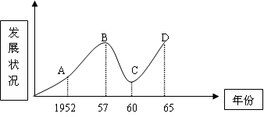
4、下图反映的是新中国在20世纪五六十年代的农业经济发展状况，出现图中B点到C点这一变化的主要原因是 （ ）
C
A．经济建设没有计划性 B．自然灾害迅速蔓延
C．“左”倾错误严重泛滥 D．“文革”扩展到经济领域

Slide 19
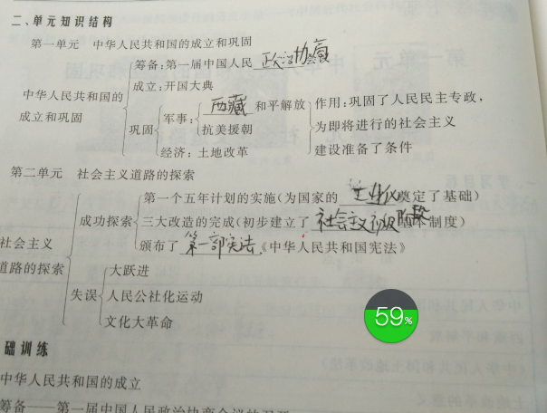
×
找错误
×
×
社会主义

Slide 20
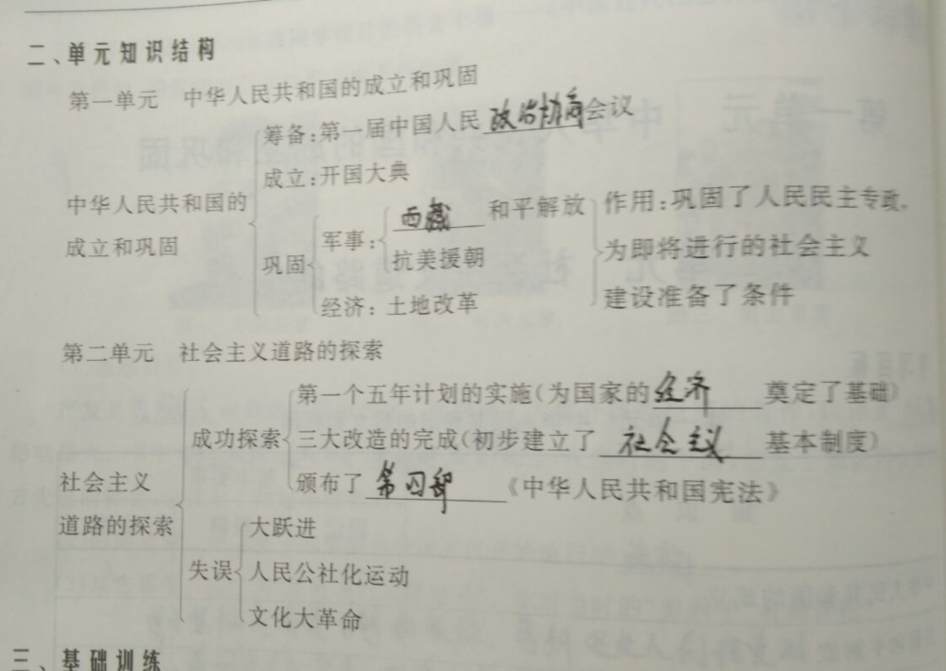
工业化
×
×
第一部

Slide 21
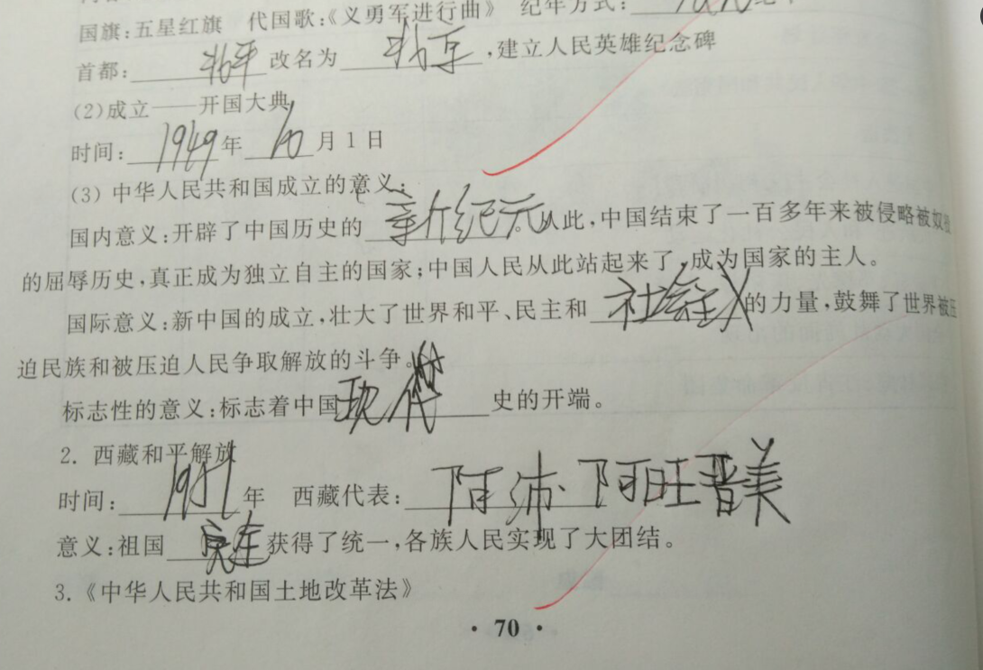
×
大陆

Slide 22
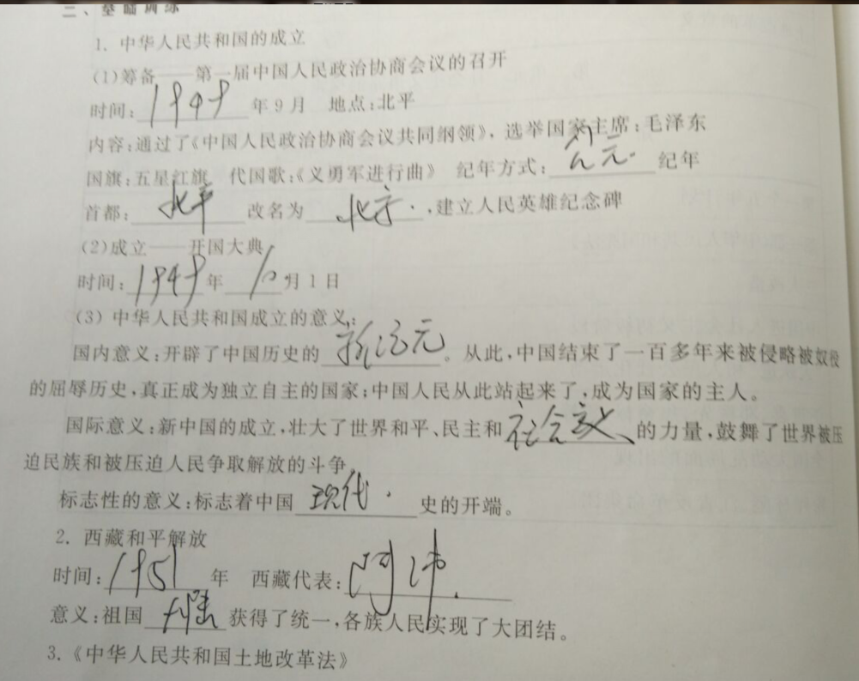
阿沛·阿旺晋美
×

Slide 23
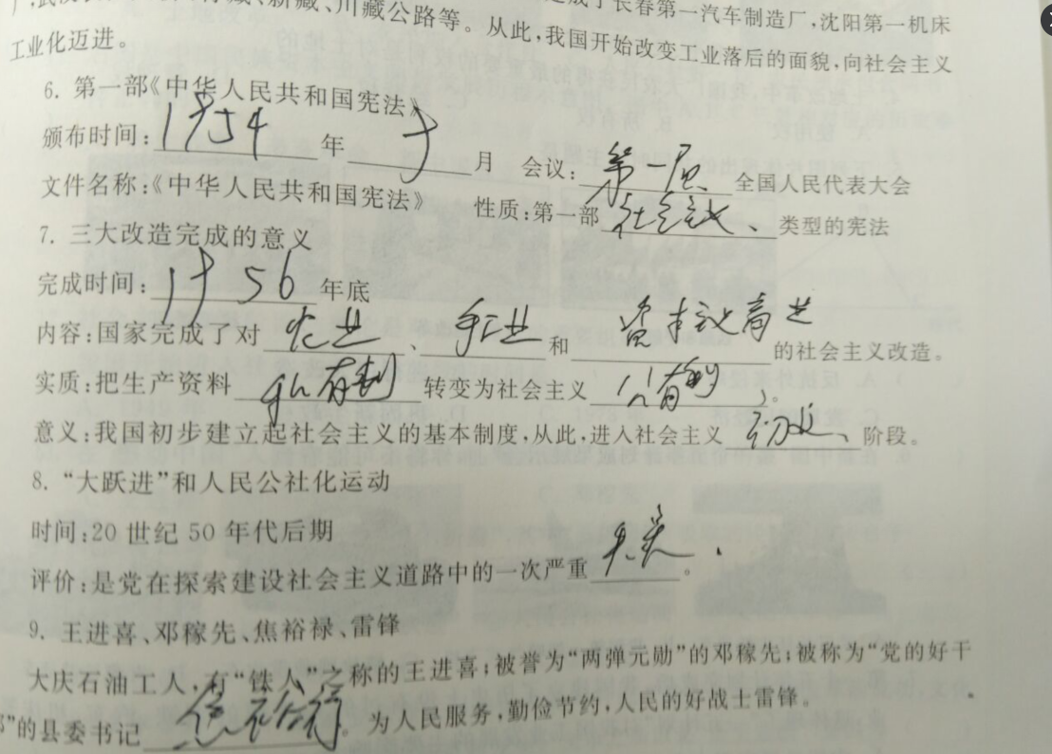
工商业
×
×
级
误
×
×
禄

Slide 24
练一练
A
1、下列历史事件中，空前提高了我国国际地位的有（ ）
①抗日战争的胜利 ②参加万隆会议 ③参加华盛顿会议 ④恢复我国在联合国的合法席位 ⑤抗美援朝战争的胜利
A. ①②④⑤ B.②③④⑤ C.①②③⑤ D.①②③④
2、下列不属于我国改革开放以来，为加强民主和法制建设而颁布的法律是（ ）
A. 《中华人民共和国土地改革法》 B.《中华人民共和国刑法》
C. 《中华人民共和国民法通则》 D.《中华人民共和国义务教育法》
A

Slide 25
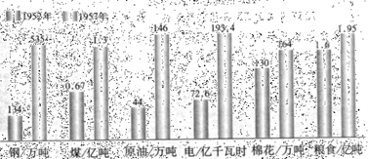
D
3、我国1950年开始到1952年基本完成的土地改革（ ）
A. 标志着中国新民主主义革命胜利 B.结束了中国百年来任人宰割的屈辱历史 C.结束了中国两千多年的封建帝制
D.彻底废除了中国两千多年来的土地制度
4、下图是1952年和1957年我国工农业主要产品产量示意图。出现这种情况的主要原因是（ ）
B
A．土地改革的推动 B．一五计划的推行
C．科教兴国战略的实施 D．“大跃进”和人民公社化的影响

Slide 26
B
5、春联能反映历史的变迁，下列春联能反映新中国成立的是（ ）
A. 斧头开辟新世界，镰刀割断旧乾坤
B.万里河山归人民，五亿群众庆新生
C. 食堂巧煮千家饭，公社饱暖万人心
D. 过年储米十余担，压岁存款上千元
6、口号是历史的浓缩，从口号中我们可以直观地看到一个真实的历史，“打倒一切”、“造反有理”、“停产闹革命”这类口号出现在（ ）
A. 新中国成立初期 B.探索建设社会主义时期
C.“文化大革命”时期 D.社会主义现代化建设新时期
C

Slide 27
新中国建立后，中国共产党肩负民族复兴重任，领导全国人民向社会主义阶段过渡进行艰难的探索。阅读下列材料，回答问题
观察材料一，我国土地所有制形式发生了怎样的变化？导致这一比重变化的主要原因是什么？与此同时，我国政府在对外方面采取什么措施来巩固新生的政权？（3分）
材料一 1950年和1954年中国农村不同阶层人口及其占有土地的比重
 | 1950年(％) |  | 1954年(％)
 | 人口比重 | 土地占有比重 | 人口比重 | 土地占有比重
贫农、中农 | 85.5 | 45.2 | 92.1 | 91.4
富农、地主 | 14.5 | 54.8 | 7.9 | 8.6
由封建地主土地所有制转变为农民土地所有制
土地改革
抗美援朝
为改变材料二中的面貌，新中国采取了什么举措？其主要任务是什么？为确保这项举措的顺利进行，政府在民主政治建设方面颁布了哪一法律文献？这一文献规定了在少数民族聚居地实行什么政策？（4分）
第一个五年计划
发展重工业
第一部《中华人民共和国宪法》
材料二 中国与印度、美国钢和电产量的比较
民族区域自治制度
 | 中国 （1952年产量） | 印度 （1952年产量） | 美国 （1952年产量）
钢产量（人均） | 2.37千克 | 4千克 | 538.3千克
发电量（人均） | 2.76千瓦时 | 10.9千瓦时 | 2949千瓦时

Slide 28
材料三 同仁堂是我国著名的重要品牌老店，创办于1969年。……1954年北京市地方工业局选择同仁堂作为首批公私合营的示范企业。……公私合营后，同仁堂在生产、销售规模和开发新药等方面都有进一步的发展，成为我国最著名的中药企业之一。
赎买政策
材料三中，政府对同仁堂的改造实行了什么政策，这一政策被称为社会主义改造的创举？该政策的推行，促使生产资料所有制发生了什么变化？我国何时进入社会主义初级阶段？（3分）
私有制转变为社会主义公有制
1956年底三大改造基本完成

Slide 29
请用史实说明，建国以来我们党的第一代和第二代领导集体，在解决农业、农村、农民问题上，对农村生产关系进行过哪几次调整和变革？其结果如何？有什么教训和感悟？请你对我国当前解决“三农”问题，提出几点建议。
问题探究
答：（1）经历了四次调整：土地改革、农业生产合作社、人民公社化运动和家庭联产承包责任制。
（2）结果:进行土地改革，解放了生产力，为农村生产的发展开辟了道路;
建立农业生产合作社进一步调动了劳动者的生产积极性，进一步提高了农业生产水平;
实行人民公社化运动，严重挫伤了劳动者的积极性;
实行家庭联产承包责任制，极大调动了农民的生产积极性，推动了农业生产的发展。
（３）教训和感悟:一切从实际出发，实事求是，生产关系要适应生产力发展的客观需要
（４）建议：实施科教兴国战略，提高人口素质，实施人才强国的战略。

Slide 30
再见

Slide 31
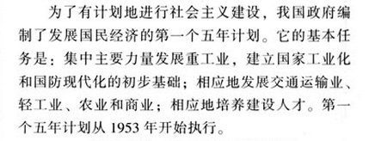
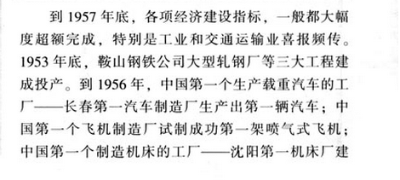
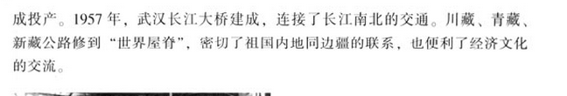
目的
目的
基本任务
基本任务
开始时间
开始时间
完成时间
完成时间
成就
①
②
③
成就
④
⑤
⑥
P18-19

Slide 32
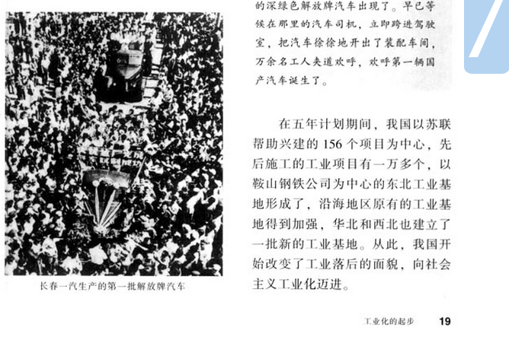
意义
意义
P19

Slide 33
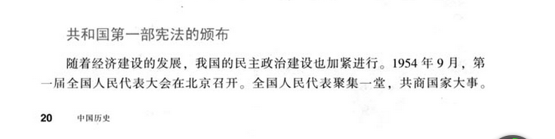
时间
会议
会议
时间
P20

Slide 34
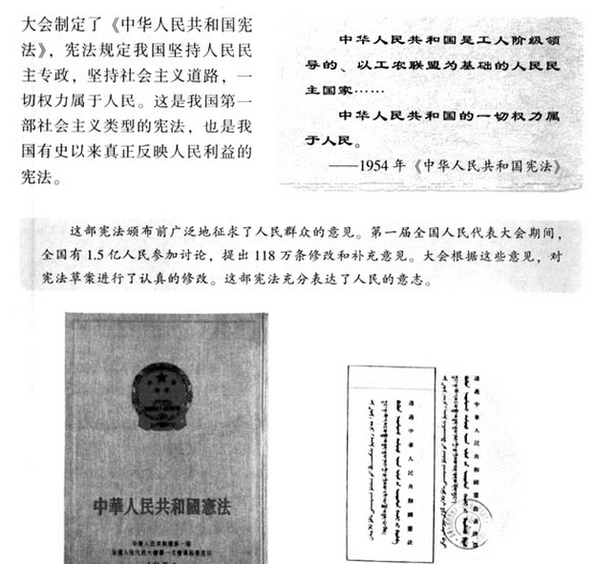
内容
内容
性 质
意义
意义
P21

Slide 35
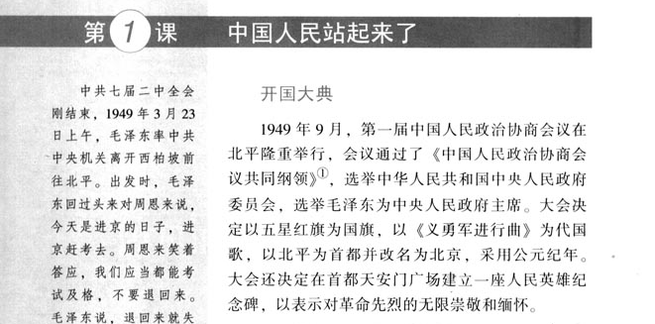
筹备会议
内容
筹备会议
内容
①
②
③
④
P2

Slide 36
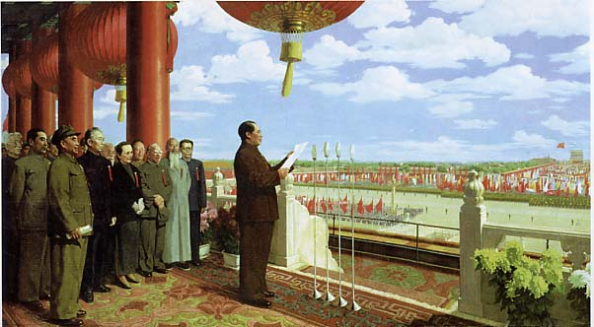

1921-1949，中共领导人民走过了28年风雨
开国大典
54门礼炮齐鸣28响
“中华人民共和国中央人民政府今天成立了！”

Slide 37
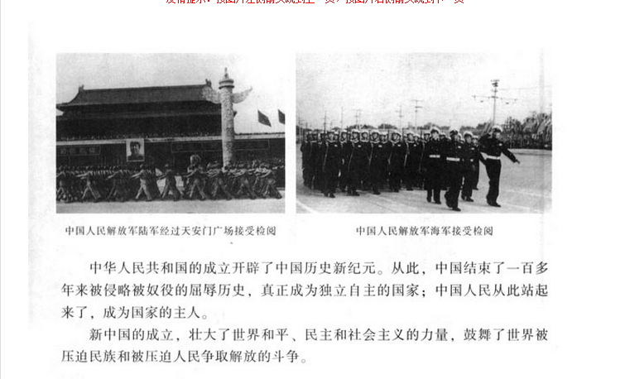
新中国成立的历史意义
社会性质发生改变,半殖民地半封建社会变为新民主主义社会
国内
意义
新民主主义国家
①
②
③
新民主主义革命胜利结束,是中国现代史的开端
①
②
国际
意义
P4

Slide 38
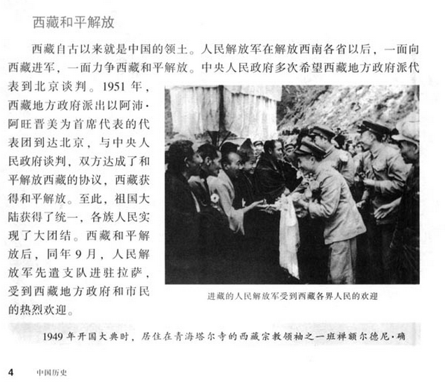
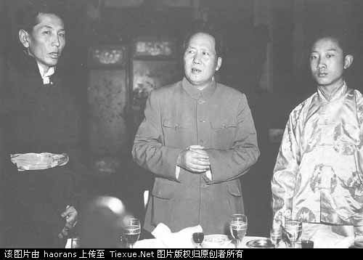
时间
人物
意义
时间
人物
意义
毛主席与阿沛.阿旺晋美（左）、十世班禅
P4
P5

Slide 39
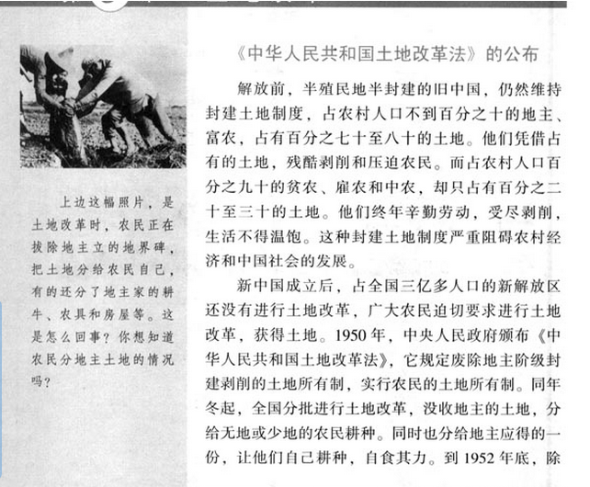
原因
开始标志
内容
方式
完成时间
原因
土地所有制不变，仍为私有制，由地主所有转变为农民所有
开始标志
内容
方式
完成时间
P12

Slide 40
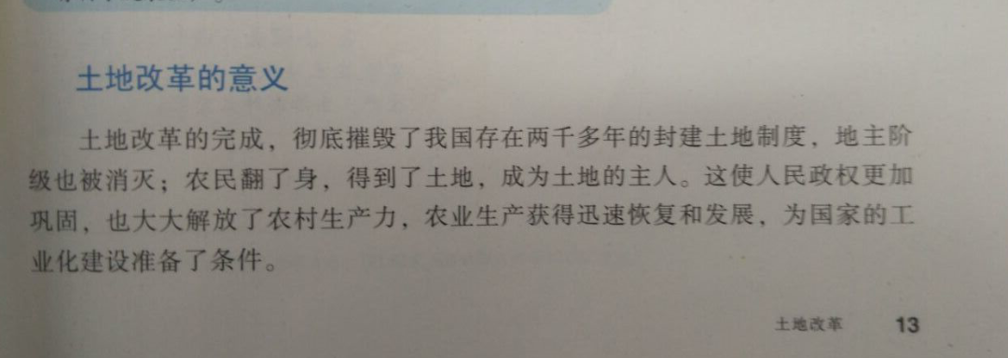
土地改革的意义
形成于战国时期各国变法
政治
方面
1.
2.
3.
经济
方面
1.
2.
1。
P13

Slide 41
根据材料回答以下问题
内容
废除地主阶级封建剥削的土地所有制，实行农民的土地所有制。 借以解放农村生产力，发展农业生产，为新中国的工业化开辟道路。
——《中华人民共和国土地改革法》p13
结果：
目的
1950年
1、该文件颁布的时间？
2、从材料中归纳出土地改革的内容
3、依据材料说出土地改革的目的是什么
4、经过土地改革，什么阶级被消灭？什么阶级翻身成为主人？
地主阶级
农民阶级

Slide 42
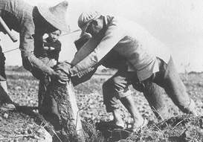
在土改中，农民拔掉地主立的界碑

Slide 43
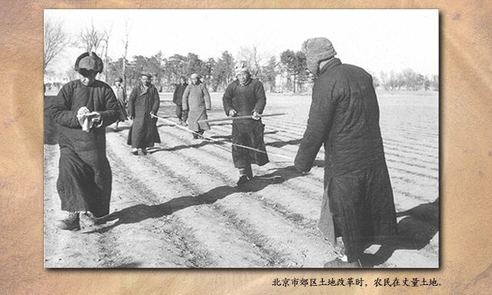

Slide 44
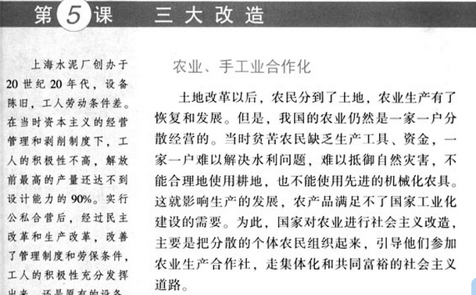
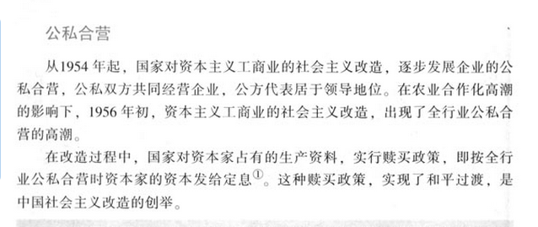
资本主义工商业改造方式
农业、手工业改造方式
手工业生产合作社
P24
P23

Slide 45
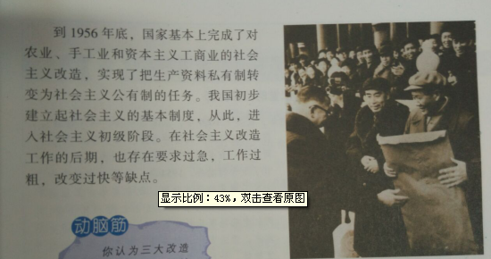
完成时间
内容
所有制改变
实质
意义
^{社会性质改变}
完成时间
内容
实质
意义
P25

Slide 46
中国近现代史上社会性质的三次变化
时间 | 历史事件 | 社会性质变化
1842年 | 签定《南京条约》 | 中国由封建社会开始沦为半殖民地半封建社会
1949年 | 新中国成立 | 中国由半殖民地半封建社会转变为新民主主义社会
1956年 | 三大改造的完成 | 中国由新民主主义社会进入社会主义初级阶段

Slide 47
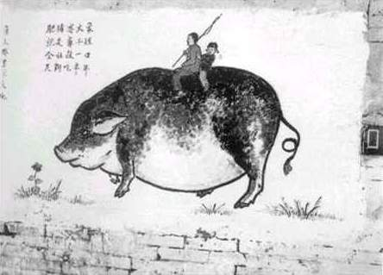
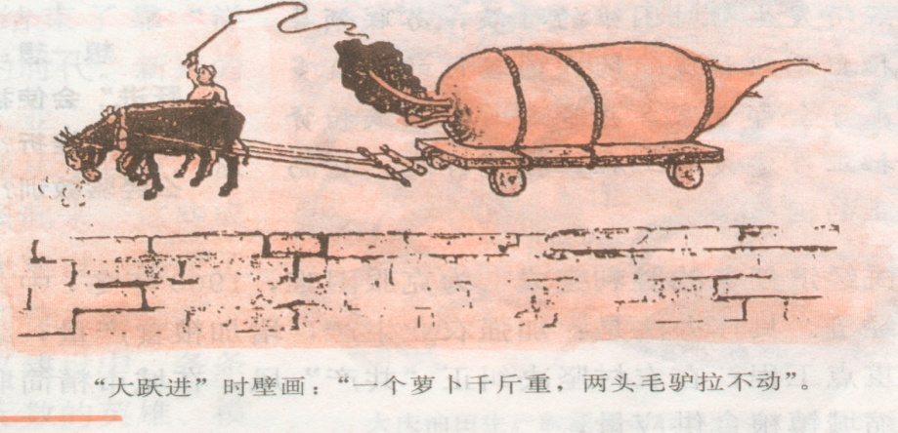
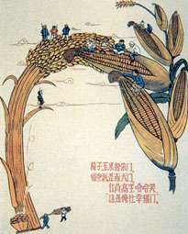
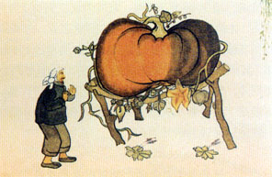
“大跃进”运动
标志
高指标、瞎指挥、浮夸风为标志的“左”倾严重泛滥。

Slide 48

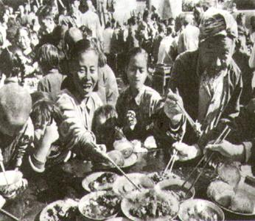
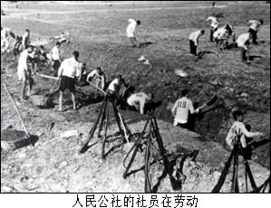
坐吃山空
放开肚皮吃饱饭
鼓足干劲加油干
人民公社化运动
头遍哨子不买帐，
二遍哨子伸头望，
三遍哨子慢慢晃。
——人民公社时农村的顺口溜

Slide 49
如何评价大跃进和人民公社化运动？给我们带来哪些启示？
评价：
是党在探索建设社会主义道路中的一次严重失误，挫伤了广大人民群众生产的积极性，妨碍农业生产的发展。
启示：
生产关系要符合生产力的发展要求，尊重客观规律，一切从实际出发。

Slide 50
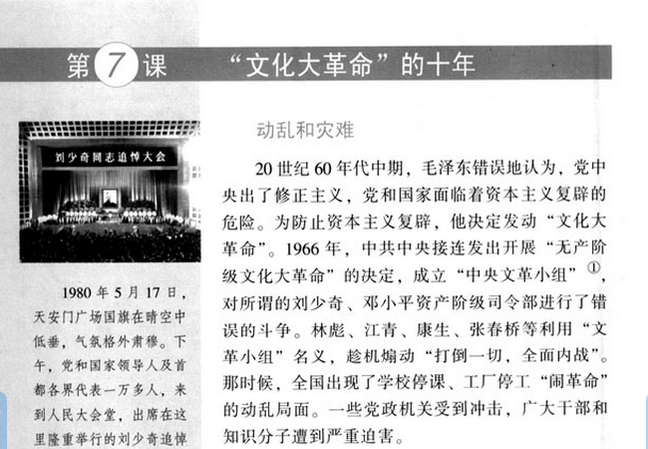
”文革“原因
开始标志
口号
表现
民主法制遭到践踏
P32

Slide 51
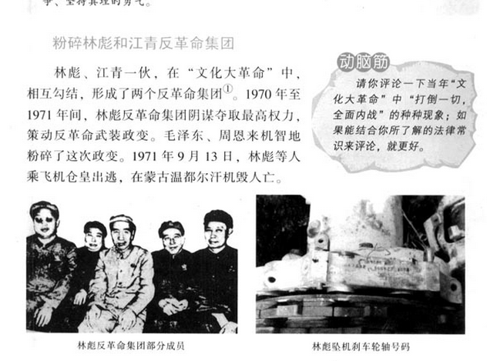
粉碎林彪反革命集团
P33

Slide 52
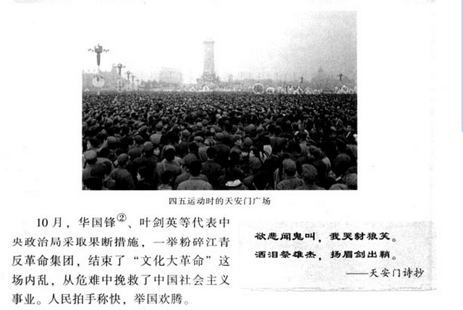
文革结束的标志
粉碎江青反革命集团
1976年
P34

Slide 53
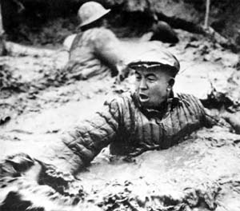

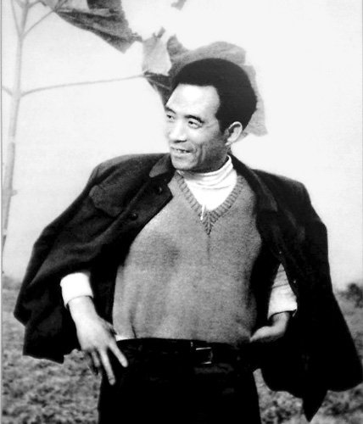

王进喜
铁人
邓稼先 两弹元勋
焦裕禄
党的好干部
雷锋
节约标兵

